Slide 1

原绿球藻进化与生态
汇报人：王陆航 汇报时间：2023年09月02号

Slide 2
CONTENT
目录
01
原绿球藻简介
02
当前工作进展
Your title here
Your title here
03
工作计划及预期结果
04
关于科学假设
Your title here
Your title here

Slide 3
1
背景介绍
1.1 原绿球藻简介
1.2 原绿球藻的基因组
1.3 原绿球藻的生态型分化

Slide 4
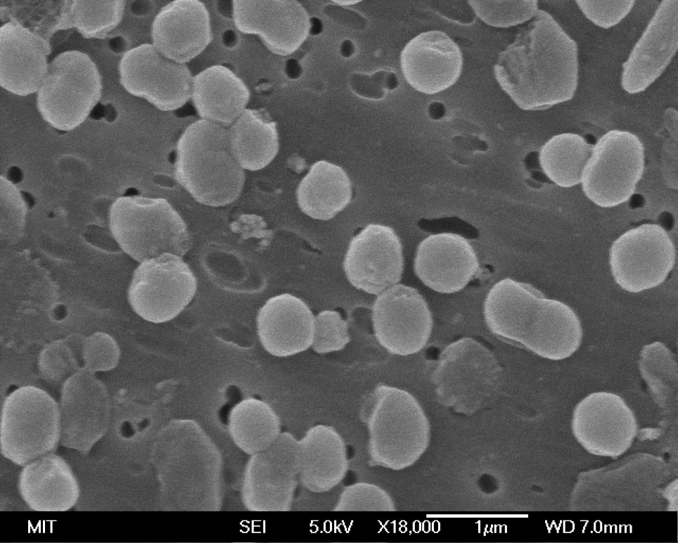
1.1 原绿球藻简介
原绿球藻（Prochlorococcus）属于蓝细菌，是目前已知数量最多（ 104-105cells/ml ） ，细胞体积最小（0.5-0.7μm）的产氧光合原核生物。
原绿球藻是海洋重要的初级生产者，通过光合作用每年固定约40亿吨碳，是“海洋碳汇”的重要贡献者。
原绿球藻和聚球藻（Synechoccocus）两个类群，由共同的祖先演化而来，均是单细胞。
以二乙烯基叶绿素为主要的光合色素。
原绿球藻SEM照片 (来源：MIT Chisholm Lab)

Slide 5
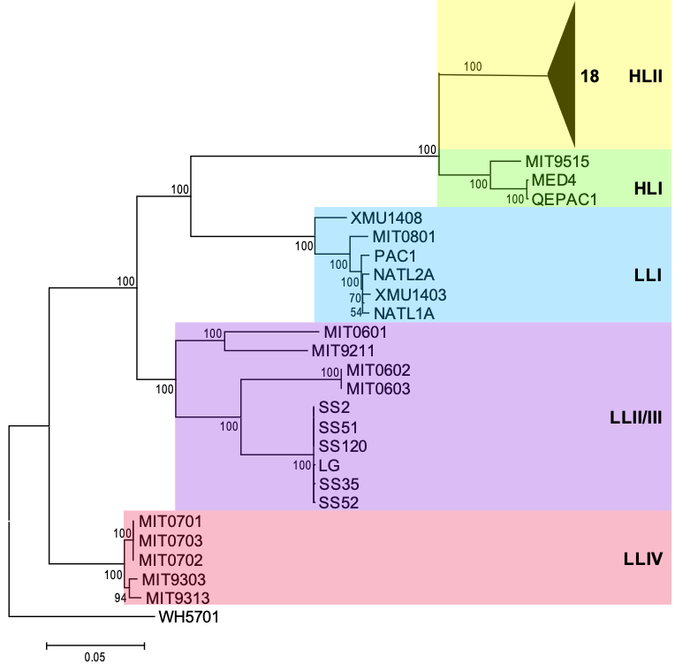
1.2 原绿球藻的基因组
不同生态型的基因组基本特征
HLI型和HLII型的基因组只有大约1.6-1.7 Mbp，编码约1800-1900个基因，是目前已知最小的非共生光合自养生物的基因组。
LLI基因组略大（1.8-1.9 Mbp），编码2000-2200个基因。LLII/III基因组也较小（1.7-1.8 Mbp），与HLI-II接近。
LLIV型的基因组较大，约2.4-2.6 Mbp，接近于一些海洋聚球藻。
从GC含量上分析，HLI和HLII低约31%，LLI约35%和LII/III约为38%，而LLIV明显较高约为50%，接近于海洋聚球藻。
基于31个核心基因氨基酸序列构建的原绿球藻进化树

Slide 6
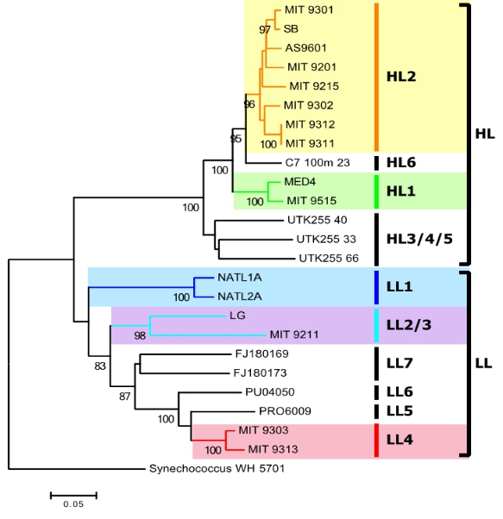
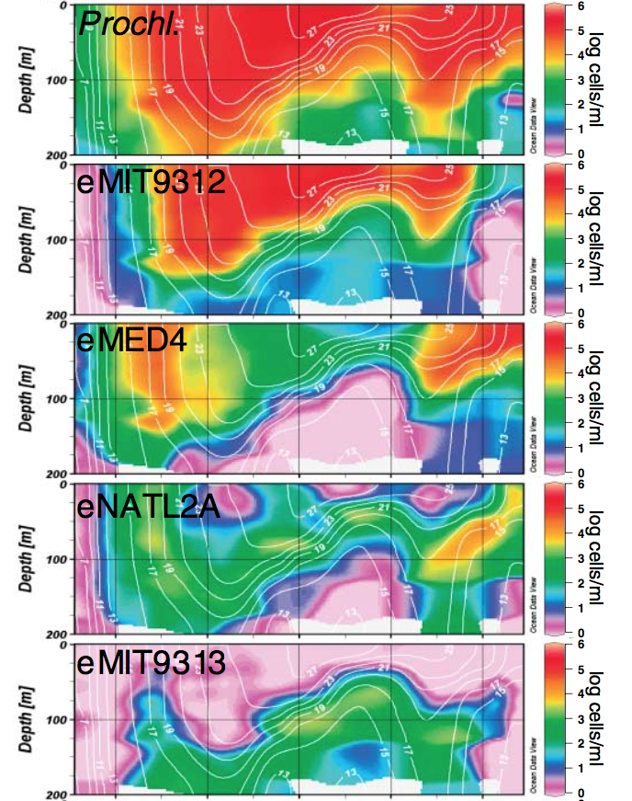
1.3 不同生态型分化
根据可培养的原绿球藻株系不同的生理、生态以及分子进化特性，划分了12个不同的生态型，包括6种HL型和6种LL型。HL型原绿球藻主要分布于海洋真光层的上层，包括HLI和HLII，LL型原绿球藻主要分布于真光层的深层，包括LLI、LLII/III和LLIV。
原绿球藻各生态型16S-23S ITS序列的系统发育关系

Slide 7
2
当前工作进展
2.1 基于基因组的系统发育分析部分
2.2 基于多序列比对的进化分析和群体遗传学分析
2.3 宏泛基因组部分

Slide 8
2.1 基于基因组的系统发育分析部分
2.1.1 关于原绿球藻基因组数据的预处理方法
2.1.2 基于GTDB的marker gene系统发育分析
2.1.3 结合ANI对于HL型细分亚群

Slide 9
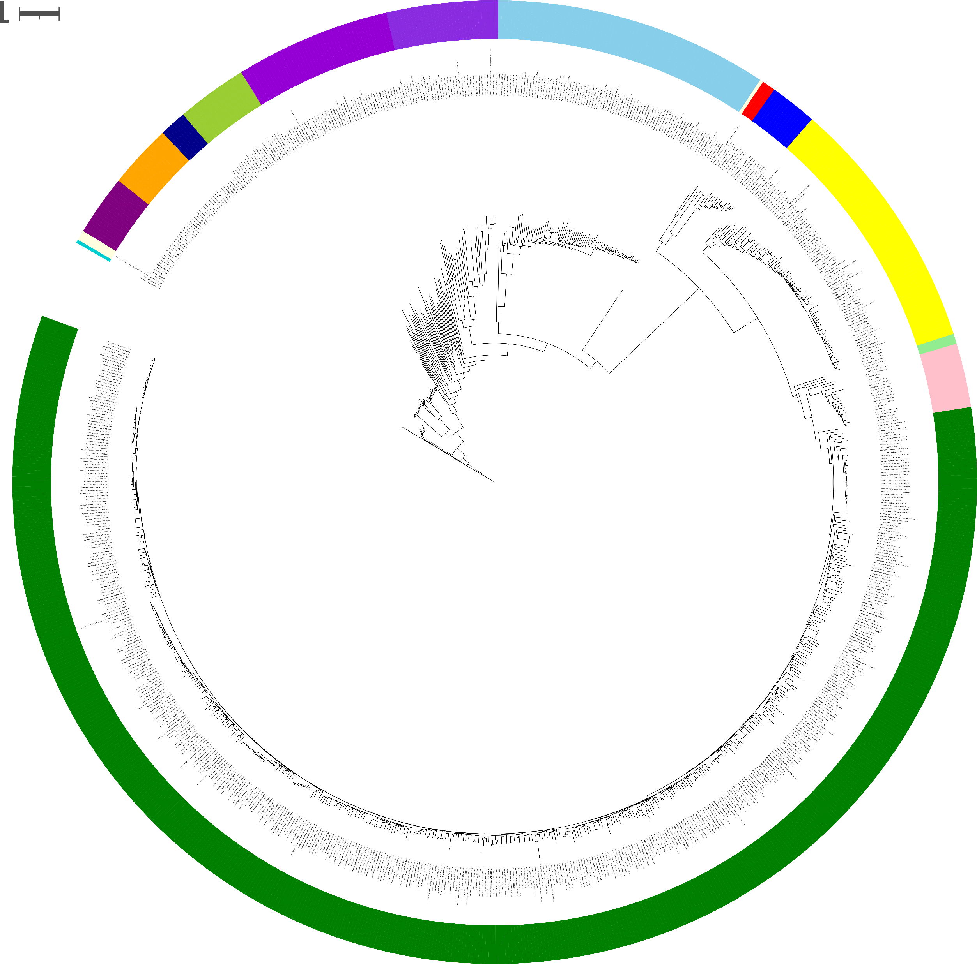
2.1.1 关于原绿球藻基因组的预处理方法
acdc – 去污染
对于全部1418株系的基因组进行了去污染
Checkm – 质量筛选
使用checkm提供的，适用于原绿球藻的基因集，对于所有基因组进行了质量评价，
对于该基因集的基因频数进行分析，去除0.5以下的基因，构建一个更合适的基因集 > 不合格基因比例极低，故本次使用原基因集的质量结果
这里就以 完整度25 异质性10 污染度5 为标准，初步筛选了合格基因组
图2.1.1 基于GTDB的去污染基因组系统发育树

Slide 10
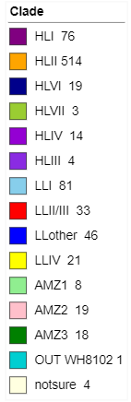
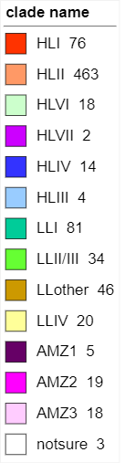
2.1.1 关于原绿球藻基因组的预处理方法
acdc去污染效果
基因组的优化主要体现在SAG的污染度、异质性的降低
公共数据库中的原绿球藻基因组共317株系不合格
经过相同筛选后增加了60株系的合格基因组
得到一个去污染的基因组数据集
与去污染前的进化关系一致
[猜测]：基因组的改动基本都集中于HL型中。所以实际上，acdc可能只对搜库起到了优化作用
图2.1.1 基于GTDB的去污染基因组系统发育树

Slide 11
2.1 基于基因组的系统发育分析部分
2.1.1 对于原绿球藻基因组去冗余结果
2.1.2 基于GTDB建树的系统发育分析
2.1.3 结合ANI对于HL型细分亚群

Slide 12
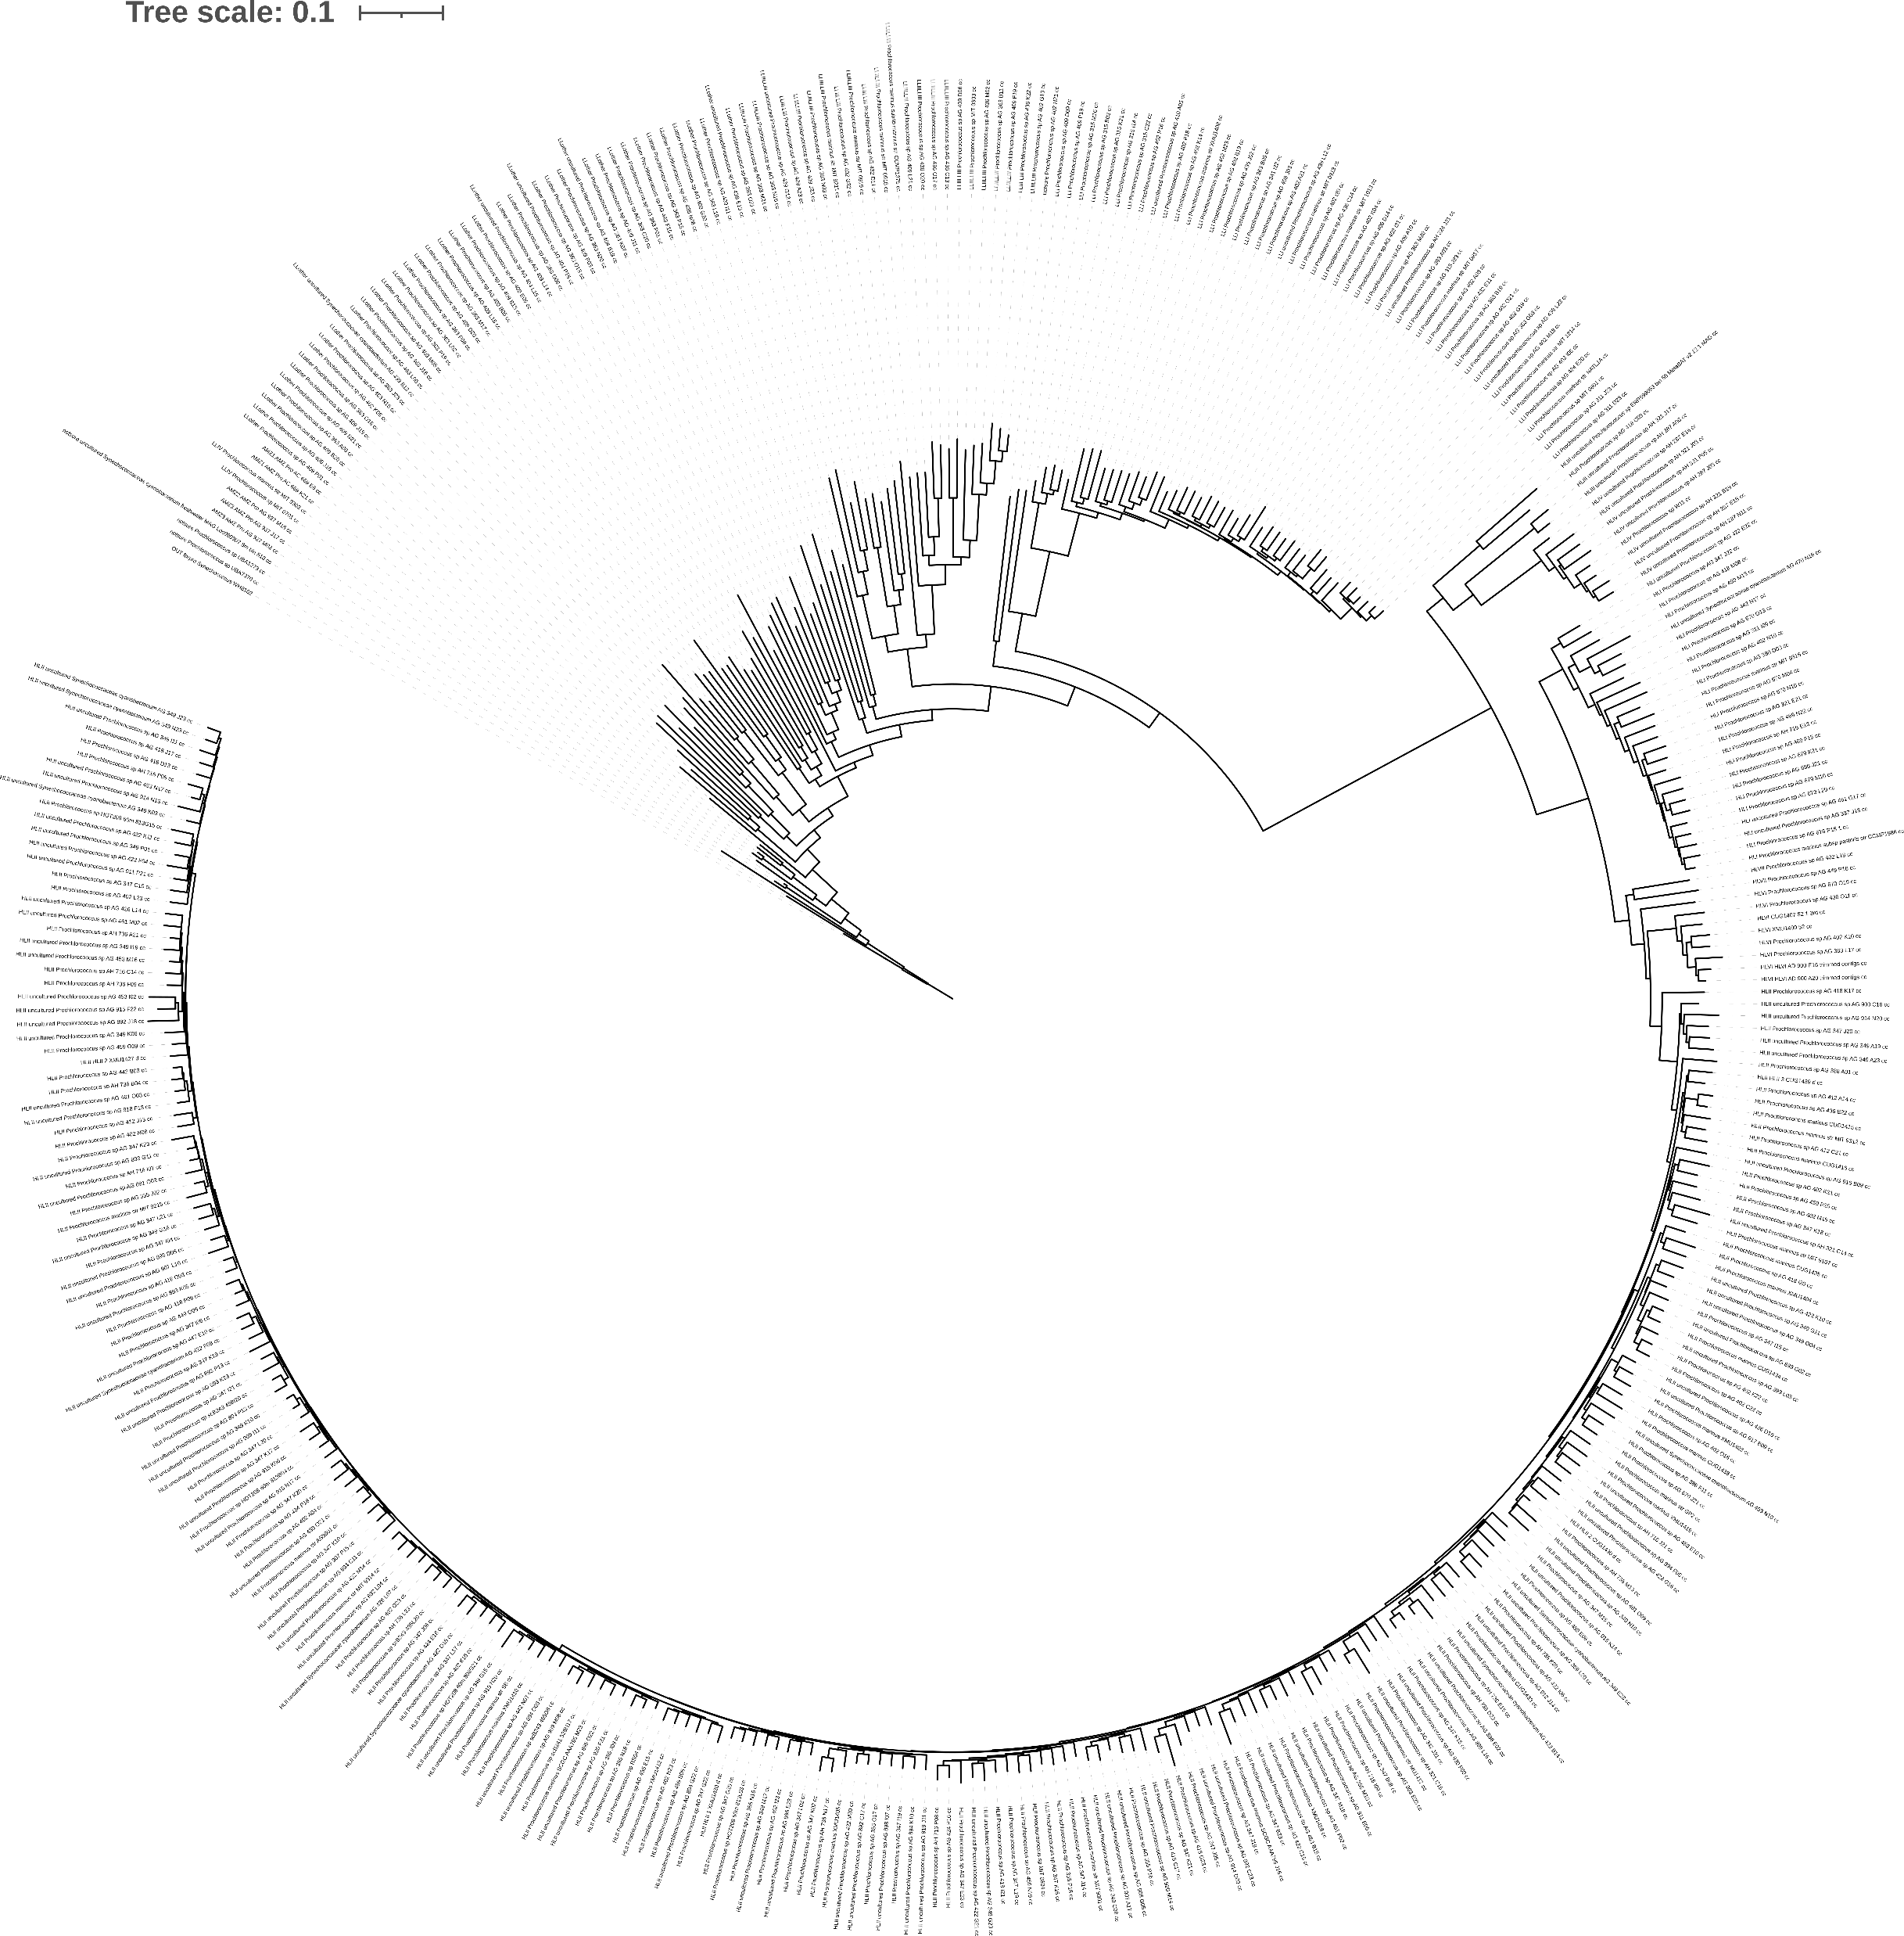
2.1.2 基于GTDB建树的系统发育分析
经drep以 ANI = 98 、完整度 = 25 去冗余后，这618株系原绿球藻的进化关系与先前文献描述基本一致
但是与先前结果不同的是，一株原先出现在HL、LL过度的 Prochlorococcus_sp__AG_402_N21_cc 株系更多出现在LLI和LLII/III的过渡位置
图2.1.2 基于GTDB的去冗余系统发育树

Slide 13
2.1 基于基因组的系统发育分析部分
2.1.1 对于原绿球藻基因组去冗余结果
2.1.2 基于GTDB建树的系统发育分析
2.1.3 基于anvio的pangenome – phylogeny分析

Slide 14
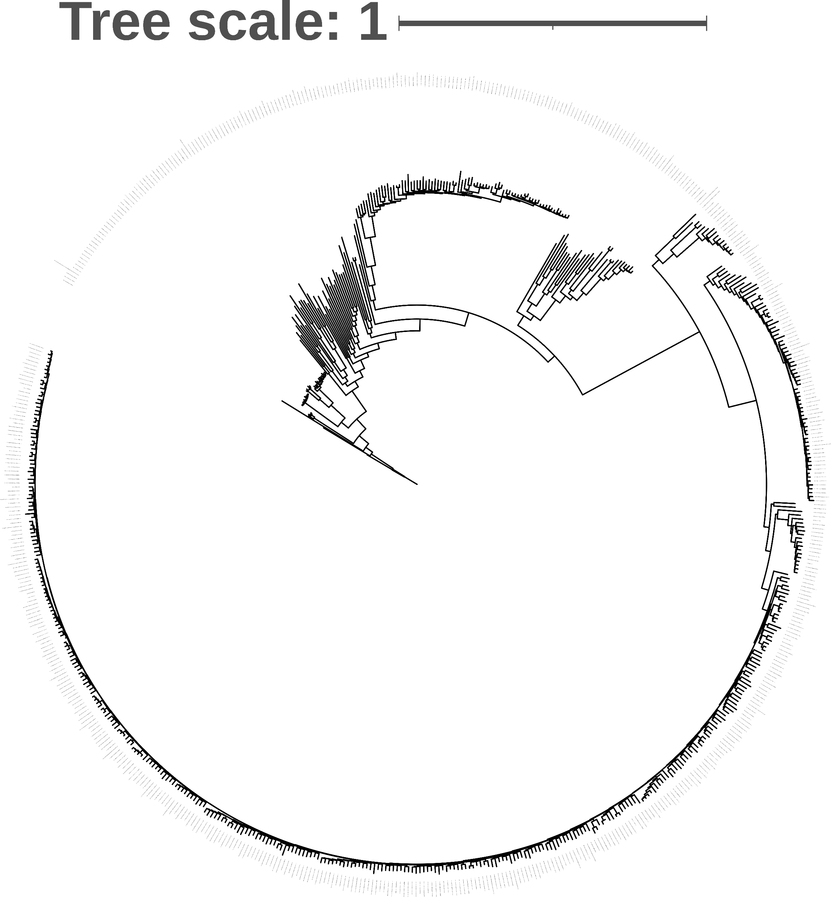
基于anvio的pangenome – phylogeny分析
参考：An anvi'o workflow for phylogenomics
选取了由原绿球藻618株系与一株聚球藻构建的泛基因组中的约140余簇核心基因簇。
串联后由iqtree建树，itol进行可视化
在LLI和LLII/LLIII的进化关系上，出现了异常
各clade内部分辨率更高
图2.1.2 基于anvio的核心簇原绿球藻系统发育树

Slide 15
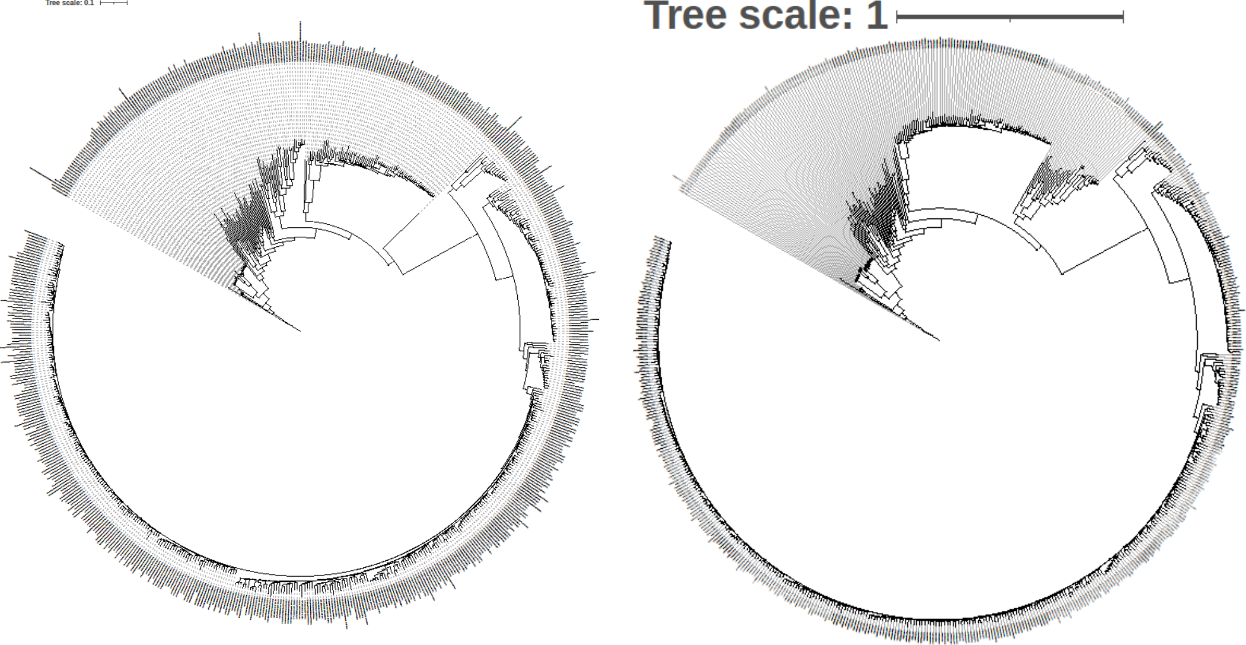
在LLI和LLII/LLIII的进化关系上，出现了异常
GTDB_2.3.2
Core - cluster
图2.1.3 进化关系异常示意图

Slide 16
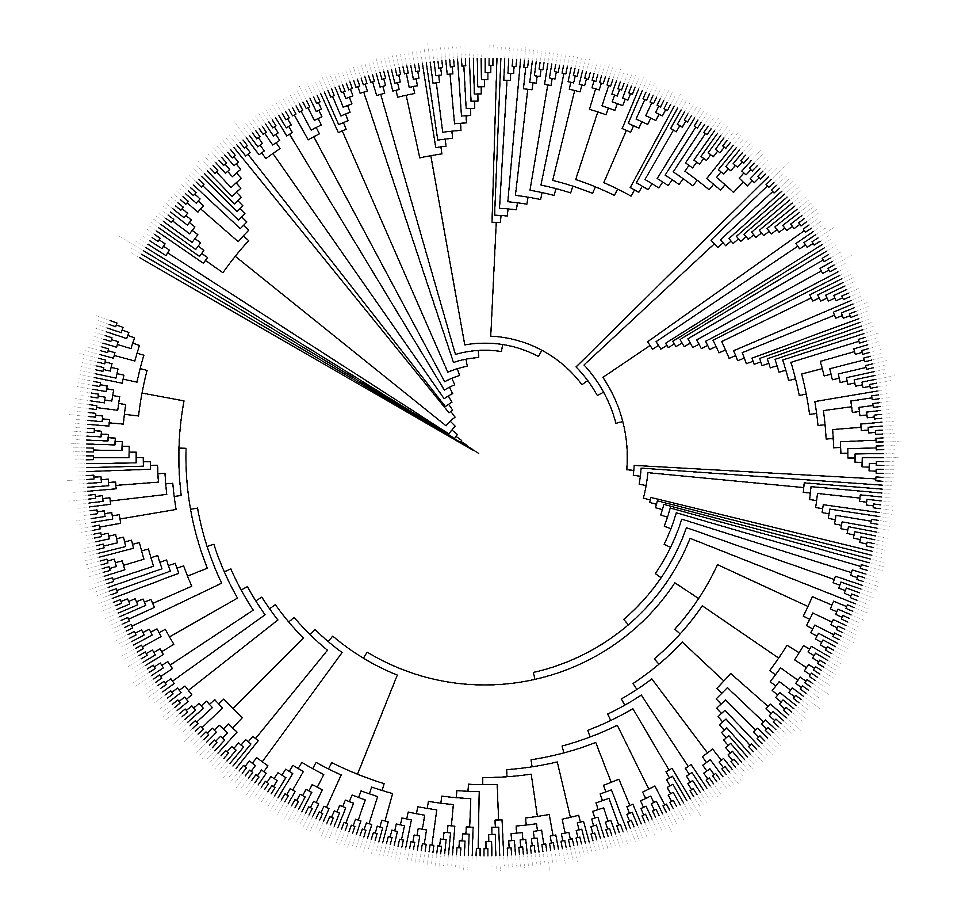
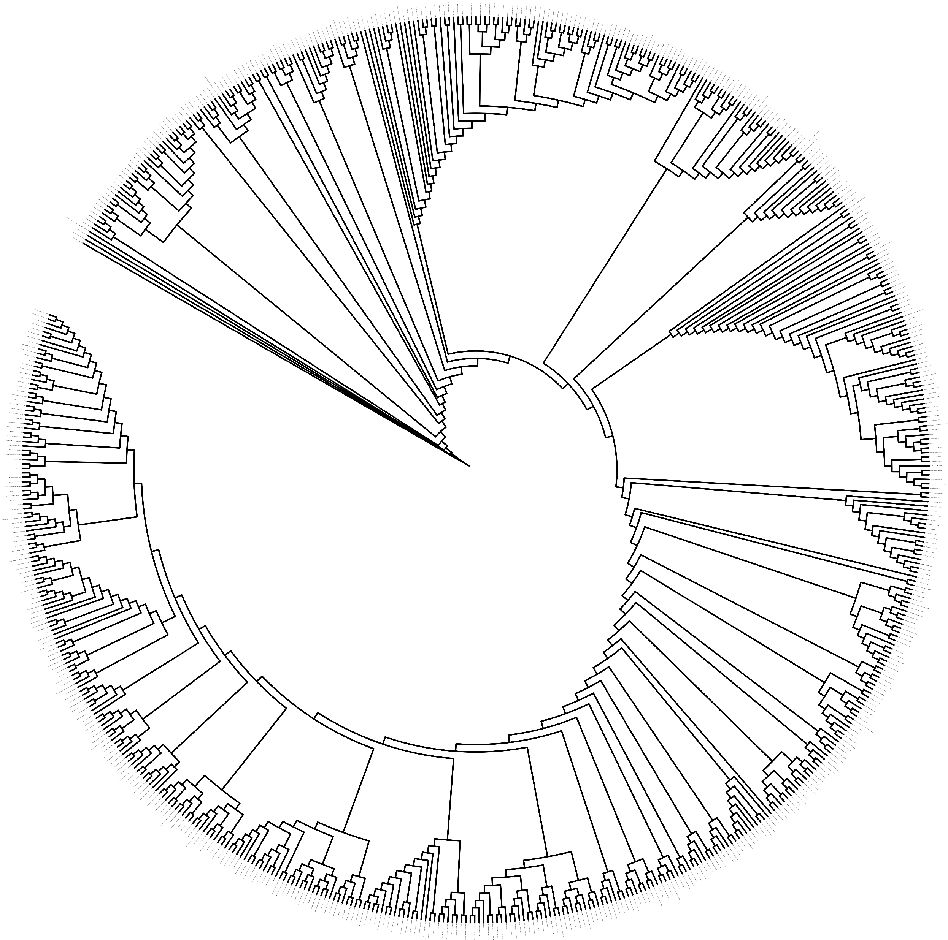
各clade内部分辨率更高
GTDB_2.3.2
Core - cluster
图2.1.3 聚类关系示意图

Slide 17
2.2 基于多序列比对的进化分析和群体遗传学分析
2.2.1 基于orthofinder的同源基因分析
2.2.2 基于单拷贝同源基因的timetree 进化分歧分析

Slide 18
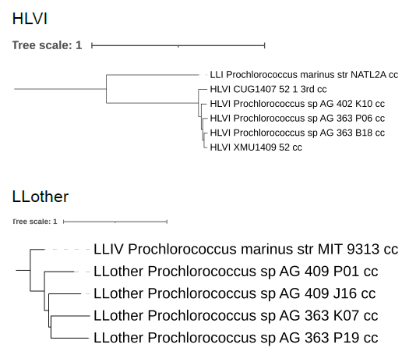
2.2.1 基于orthofinder的同源基因分析
依据上述基因组去冗余结果和clade划分结果，通过orthofinder搜索出不同clade内部的同源基因及相关进化事件
由于部分clade的内含基因组较少(基因组质量不高)，所以这种串联SCG建树方式并不一定适用于小clade
图2.1.3 基于串联SCG的系统发育树(部分)

Slide 19
2.2.1 基于orthofinder的同源基因分析
关于源基因搜索软件orthofinder：
关于种水平基因组的部分，本次使用的drep去冗余 ANI = 95，而drep官方认为 ANI = 98 是用于种水平去冗余的一个标准
关于基因组完整度，本次使用了90%
orthorofinder需要输入一个物种全部的的蛋白质序列，那么如何根据原绿球藻的基因组特征定义原绿球藻中的的物种序列集
图2.1.3 基于串联SCG的系统发育树(部分)

Slide 20
2.2 基于多序列比对的进化分析和群体遗传学分析
2.2.1 基于orthofinder的同源基因分析
2.2.2 基于单拷贝同源基因的timetree 进化分歧分析

Slide 21
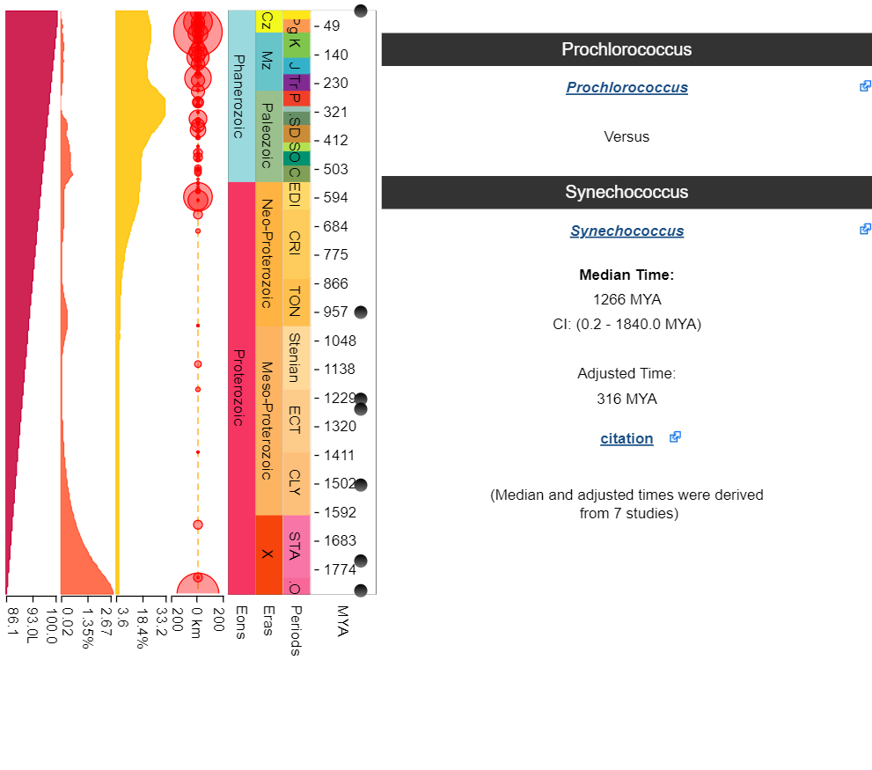
2.2.2 基于单拷贝同源基因的timetree 进化分歧分析
Timetree可以估计到原绿球藻(Prochlorococcus)和聚球藻(Synecho)的分歧时间为316百万年前 http://www.timetree.org/
可以将该时间置于进化树中，使用mega-X的reltime方法，推断各类群分歧时间，并提供关于同源基因进化解释
图2.2.2 分歧时间查询结果

Slide 22
2.2 基于多序列比对的进化分析和群体遗传学分析
2.2.1 基于orthofinder的同源基因分析
2.2.2 基于单拷贝同源基因的timetree 进化分歧分析

Slide 23
2.3 宏泛基因组部分
2.3.1 关于泛基因组分析的分析改进
2.3.2 关于泛基因组功能富集分析的分析改进
2.3.3 关于宏泛基因组的分析建议

Slide 24
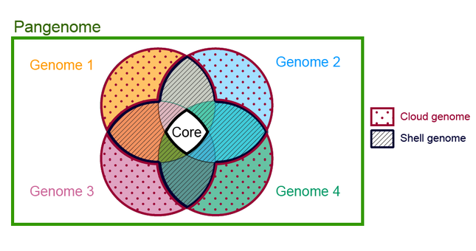
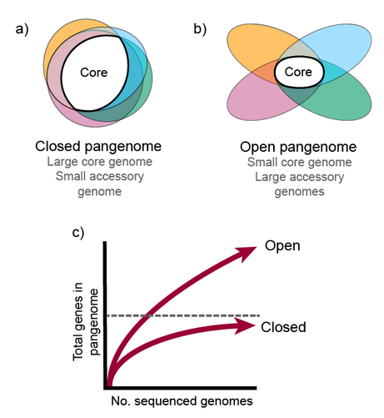
2.3.1 关于泛基因组分析的分析改进
关于泛基因组的分析层次
核心基因组(软核) -> 建树
附属基因组 -> 功能富集
云基因组
原绿球藻的泛基因组是一个强开放性泛基因组，核心基因簇占比明显小于非核心区
开放性在HL型中尤为突出
但是开放性主要体现在无法注释的云基因组上
图2.3.1 泛基因组相关概念图

Slide 25
2.3 宏泛基因组部分
2.3.1 关于泛基因组分析的分析改进
2.3.2 关于泛基因组功能富集分析的分析改进
2.3.3 关于宏泛基因组的分析建议

Slide 26
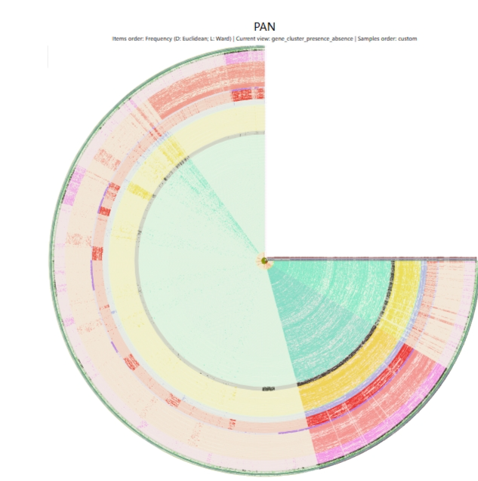
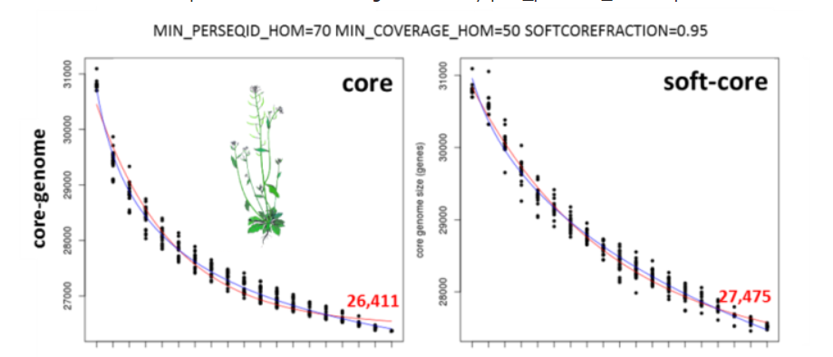
2.3.2 关于泛基因组功能富集分析的分析改进
关于HL型基因组筛选:
应当参考核心簇与基因组数量之间的相关关系进行挑选，而且尽量选择完整度高的基因组
关于anvio的富集系数:
依照anvio的描述，事实上因为数量造成的影响再在计算富集系数的时候被考虑到了
图2.3.2 基因组数量与核心簇数量相关性图
图2.3.2 基因组数量与核心簇数量相关性图

Slide 27
2.3 宏泛基因组部分
2.3.1 关于泛基因组分析的分析改进
2.3.2 关于泛基因组功能富集分析的分析改进
2.3.3 关于宏泛基因组的分析建议

Slide 28
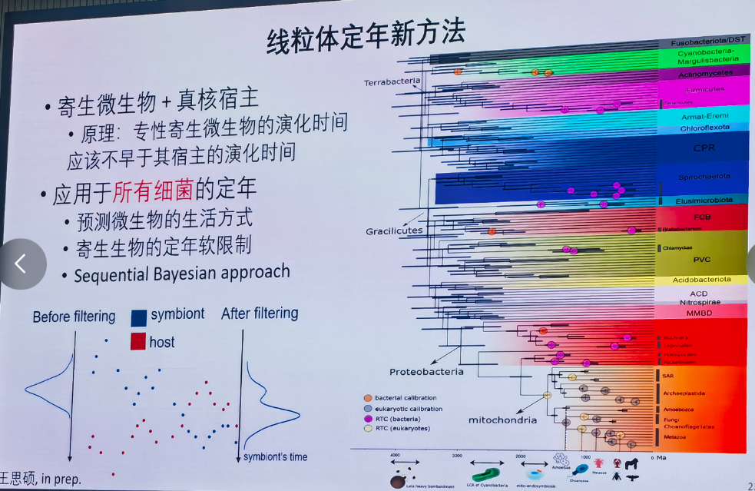
2.3.3 关于宏泛基因组的分析建议
加入Tara宏基因组搜库，可以拓展如SNP、SNV、分歧时间等内容
Anvio本身称为宏泛基因组分析平台
基于宏基因组的群体演化分析可结合寄生微生物实现
这依赖于宏基因组和分歧时间推断

Slide 29
3
工作计划及预期结果
3.1 系统发育分析部分
3.2 群体遗传学分析部分
3.3 宏泛基因组与宏转录组部分

Slide 30
3.1 系统发育分析部分
校正原绿球藻的整体进化树和clade
明确一个用于原绿球藻系统进化树构建的marker gene集
对于每一个clade(具有可操作性)重新挑选marker gene集用于建树，以进行高分辨率划分
参考树形，与宏转录组、宏基因组搜库结果，以及timetree等结合，推断原绿球藻的起源环境，以及与特殊地质事件的关系

Slide 31
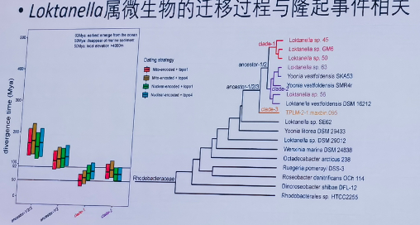
3.2 群体遗传学分析部分
基于orthofinder的特点，在种水平上，
对于clade内部，以SCG为基础，对于clade内部作更高分辨率的划分
检查GTDB以及核心簇建树与SCG建树之间的进化关系的区别
将基因复制事件、基因转移事件(原绿球藻之间)与进化关系联系起来分析

Slide 32
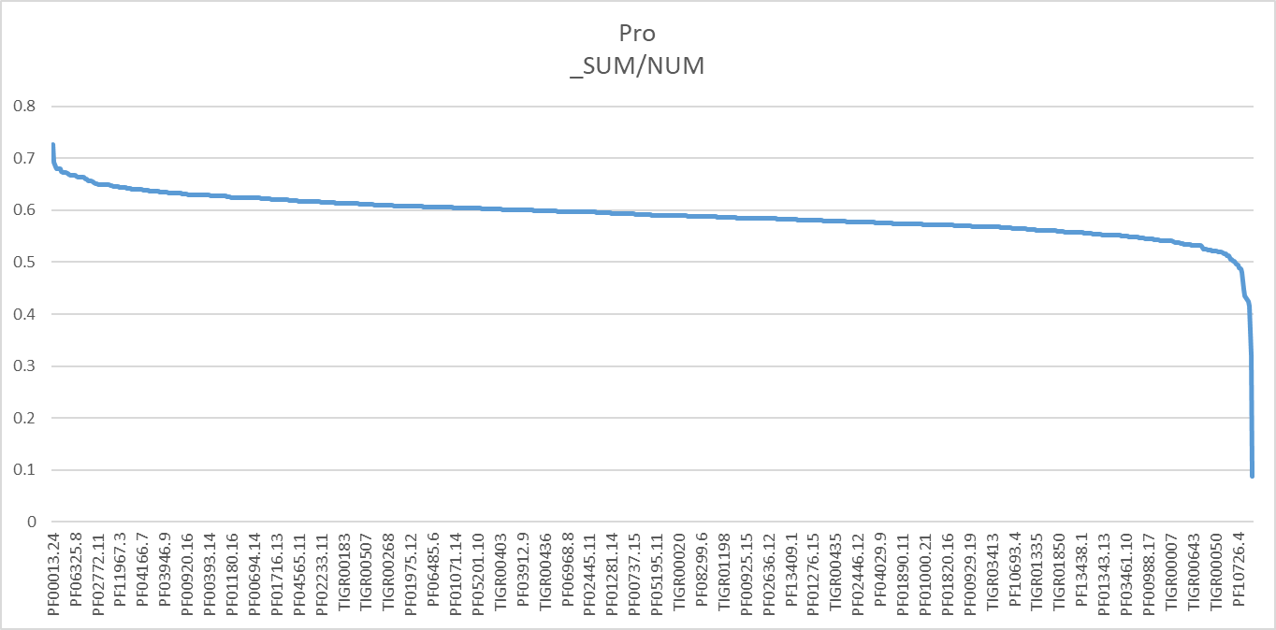
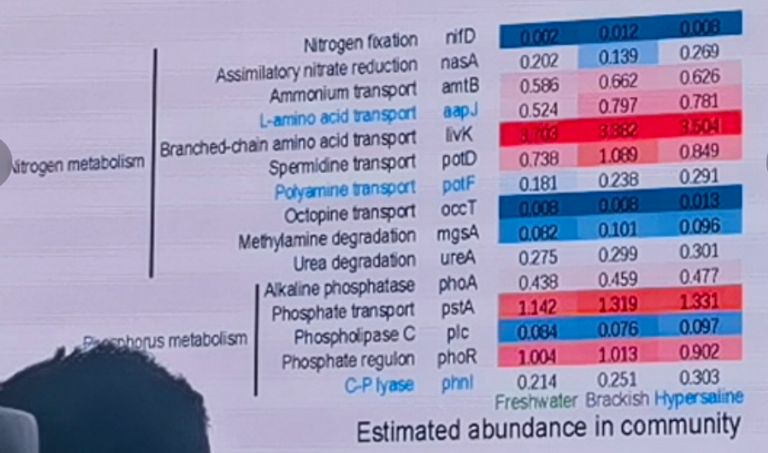
3.3 宏泛基因组与宏转录组部分
关于checkm：
范老师建议删除出现频率在0.5以下的基因，构建一个适用于当前基因组集的基因组
图3.3 checkm 基因频度分布图
关于泛基因组：
先对于通路作富集，再对于通路内部基因作富集

Slide 33
3.3 宏泛基因组与宏转录组部分
宏转录组 ：
完整度90 去冗余95 种水平环境调控机制
完整度90 去冗余98 drep推荐mapping参数
宏基因组
完整度90 去冗余95 pangenome+phylogeny种水平基因富集与SNP
完整度90 去冗余98 原绿球藻丰度分布
Drep:
95是种水平
98是搜库推荐
而对于原绿球藻，尤其是较小的clade，这个参数需要定制

Slide 34
4
关于科学假设

Slide 35
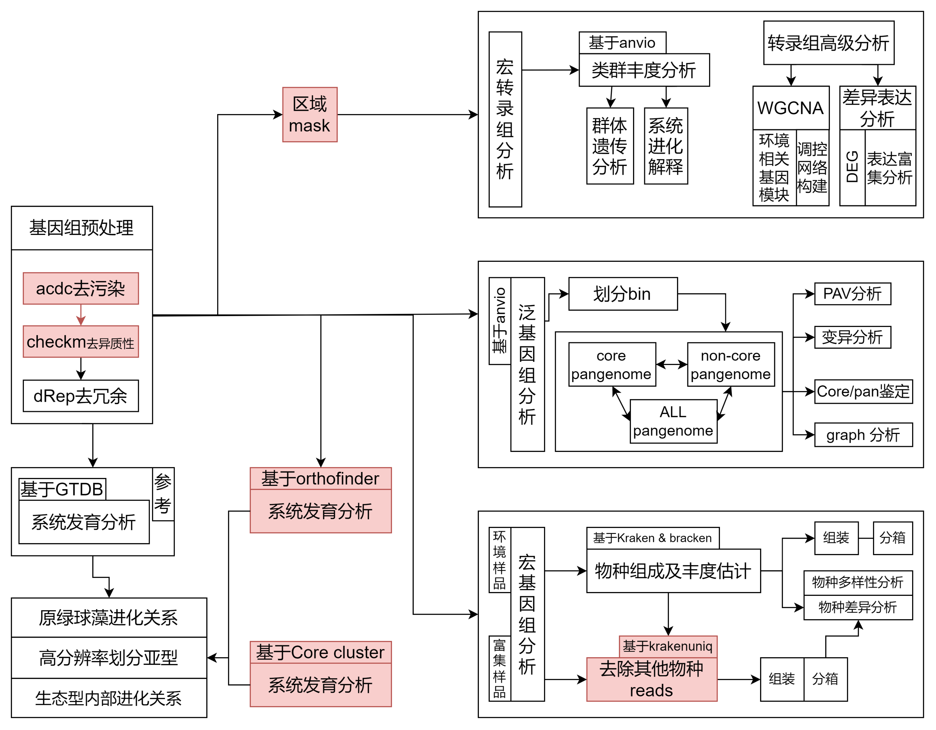
流程完成度示意图

Slide 36
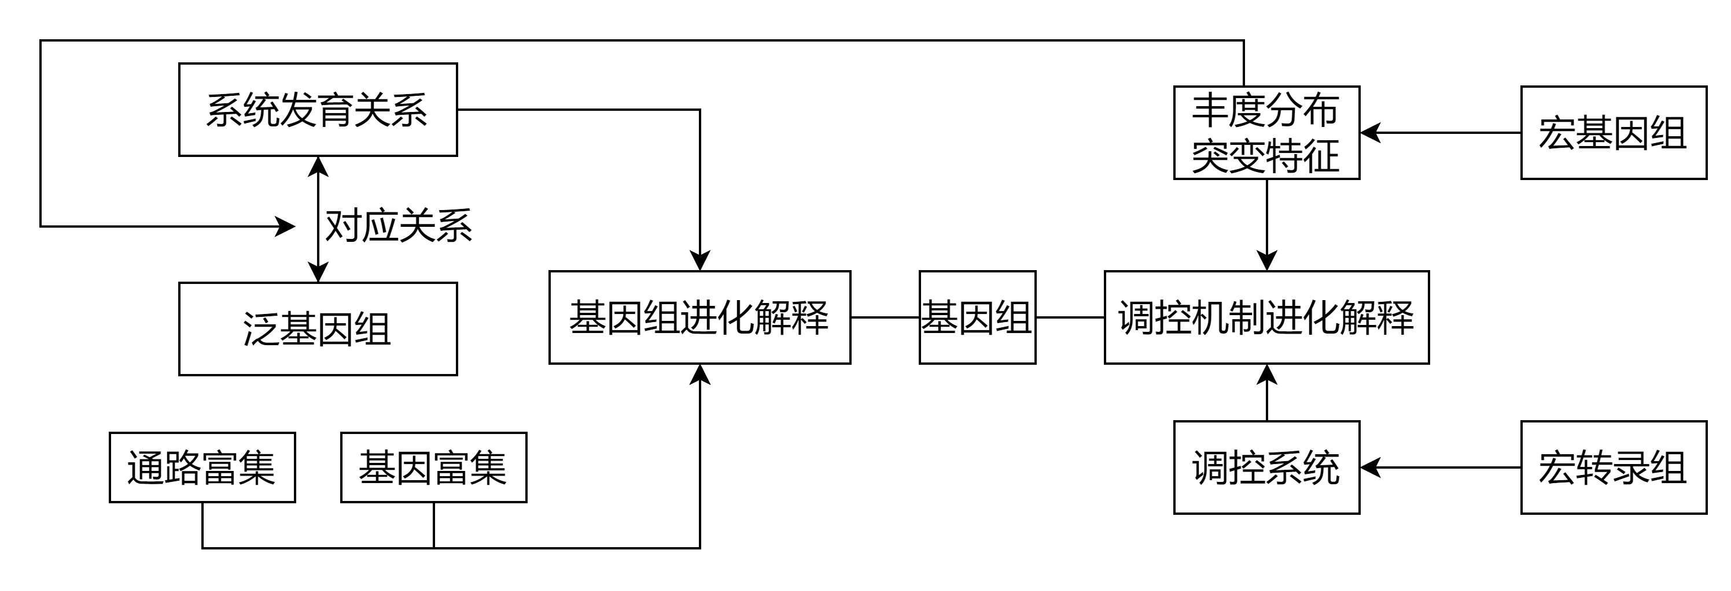
HL型和LL型的核心基因组差别较大，其分化是否是由于一段地质历史时期的特殊影响
泛基因组的附属基因组部分主要由HL型贡献，HL型的短时高多样性，是否由于HL型比LL型获取了更高效的水平基因转移机制或者丢弃了外源DNA入侵保护机制
原绿球藻在基因组简化的过程当中，转录组层面的进化是否逐渐作为选择压力的主要应对者
分子定年 – 准确性可疑但能用
通路–>基因的泛基因组富集分析
浅时进化中泛转录组的选择压力应当明显大于宏泛基因组

Slide 37
感谢观看
BLUE THESIS PROPOSAL TEMPLATE

